Slide 1




第十四章 线性动态电路的
复频域分析
14-1
拉普拉斯变换的定义
14-6
网络函数的定义
14-2
拉普拉斯变换的基本性质
14-7
网络函数的极点和零点
14-3
拉普拉斯反变换的部分分式展开
14-8
极点、零点与冲激响应
14-4
运算电路
14-9
极点、零点与频率响应
14-5
用拉普拉斯变换法分析线性电路

Slide 2
内容提要
(1) 拉普拉斯变换的基本原理和性质
(2) 用拉普拉斯变换分析线性电
路的方法和步骤
(3) 网络函数的概念
(4) 网络函数的极点和零点
返 回

Slide 3
14-1 拉普拉斯变换的定义
1. 拉氏变换法
拉氏变换法是一种数学积分变换，其核心是把时间函数f(t)与复变函数F(s)联系起来，把时域问题通过数学变换为复频域问题，把时域的高阶微分方程变换为频域的代数方程以便求解。应用拉氏变换进行电路分析称为电路的复频域分析法，又称运算法。是求解高阶复杂动态电路的有效而重要的方法之一。

Slide 4

一些常用的变换
乘法运算变换为加法运算
对数变换
相量法
时域的正弦运算变换为复数运算
拉氏变换
对应
f(t)(时域原函数)
F(s)(频域象函数)
返 回
上 页
下 页

Slide 5
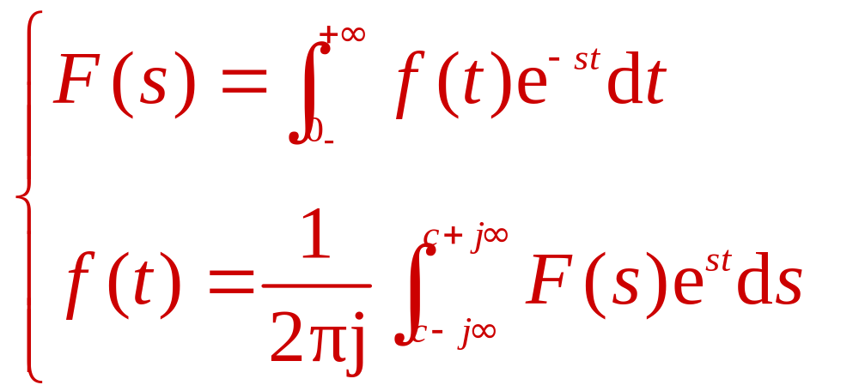
2. 拉氏变换(积分变换)的定义
定义 [ 0 , ∞)区间函数 f(t)的拉普拉斯变换式
正变换(不再是t的函数)
反变换
简写
S 复数(复频率)
返 回
上 页
下 页

Slide 6

注意
积分域
积分下限从0 ₋ 开始，称为0 ₋ 拉氏变换 。
积分下限从0 ₊ 开始，称为0 ₊ 拉氏变换 。
今后讨论的均为0 ₋ 拉氏变换。
[0₋ ,0＋]区间
f(t) =δ(t)时此项 ≠ 0
返 回
上 页
下 页

Slide 7
象函数F(s) 存在的条件：
如果存在有限常数M和 c 使函数 f(t) 满足：
则f(t)的拉氏变换式F(s)总存在，因为总可以找到一个合适的s 值使上式积分为有限值。
象函数F(s) 用大写字母表示,如I(s)、U(s)。
原函数f(t) 用小写字母表示，如 i(t)、 u(t)。
返 回
上 页
下 页

Slide 8
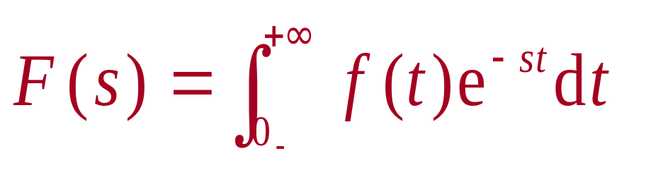
3.典型函数的拉氏变换
(1)单位阶跃函数的象函数
返 回
上 页
下 页

Slide 9
(2)单位冲激函数的象函数
(3)指数函数的象函数
返 回
上 页
下 页

Slide 10
14-2 拉普拉斯变换的基本性质
1.线性性质
则
证
根据拉氏变换的线性性质，求函数与常数相乘及几个函数相加减的象函数时，可以先求各函数的象函数再进行相乘及加减计算。
结论

Slide 11
例2-1
数。
解
例2-2
数。
解
返 回
上 页
下 页

Slide 12
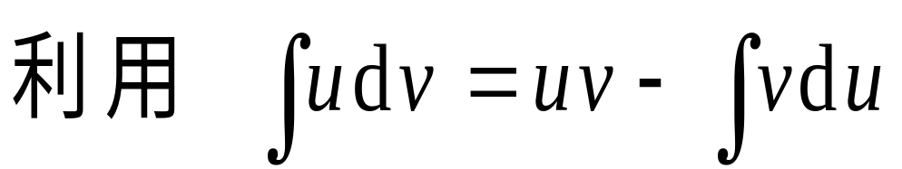
2. 微分性质
则
证
若σ足够大
返 回
上 页
下 页

Slide 13
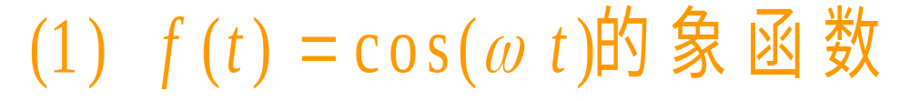
例2-3
利用导数性质求下列函数的象函数。
解
返 回
上 页
下 页

Slide 14
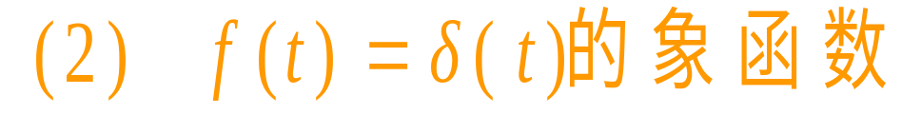
解
推广：
返 回
上 页
下 页

Slide 15
3.积分性质
则
证
应用微分性质
0
返 回
上 页
下 页

Slide 16
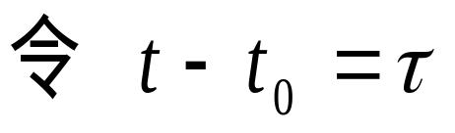
4.延迟性质
则
证
延迟因子
返 回
上 页
下 页

Slide 17
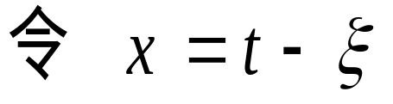
5.拉普拉斯的卷积定理
则
证
返 回
上 页
下 页

Slide 18
常用函数的拉氏变换表
P₃₅₀：表14-1

Slide 19
14-3 拉普拉斯反变换的部分分式展开
用拉氏变换求解线性电路的时域响应时，需要把求得的响应的拉氏变换式反变换为时间函数。
由象函数求原函数的方法：
(1)利用公式
(2)对简单形式的F(s)可以查拉氏变换表得原函数
(3)把F(s)分解为简单项的组合
部分分式展开法
返 回
上 页
下 页

Slide 20
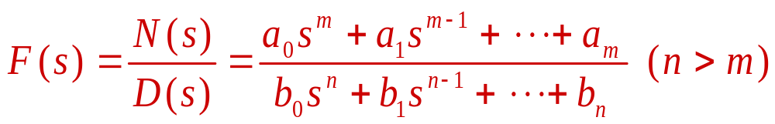
讨论
象函数的一般形式
(1)若D(s)=0有n个单根分别为p₁、… 、 p_{n}
利用部分分式可将F(s)分解为
待定常数
返 回
上 页
下 页

Slide 21
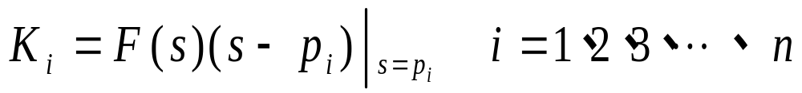
待定常数的确定：
方法1
令s = p₁
返 回
上 页
下 页

Slide 22
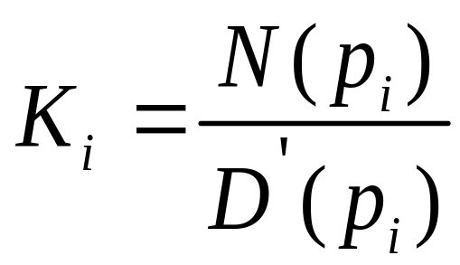
待定常数的确定：
方法2
求极限的方法
返 回
上 页
下 页

Slide 23

例3-1
数。
解：
返 回
上 页
下 页

Slide 24

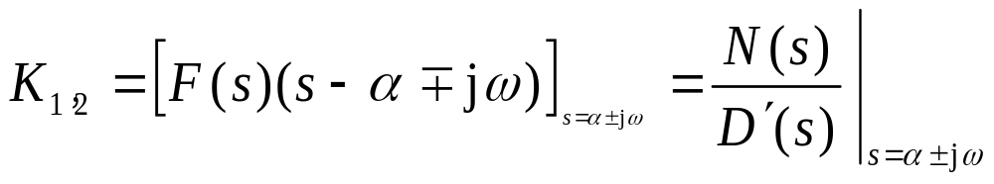
注意
K₁、K₂也是一对共轭复数。
返 回
上 页
下 页

Slide 25
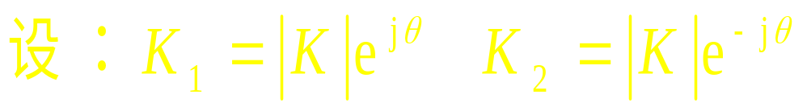
返 回
上 页
下 页

Slide 26
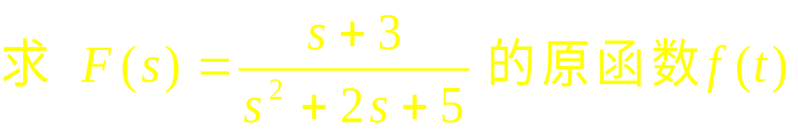
例3-2
。
解
返 回
上 页
下 页

Slide 27

返 回
上 页
下 页

Slide 28
小结
由F(s)求f(t) 的步骤：
 n =m 时将F(s)化成真分式和多项式之和。
求真分式分母的根，将真分式展开成部分分式。
求各部分分式的系数。
对每个部分分式和多项式逐项求拉氏反变换。
返 回
上 页
下 页

Slide 29
重点
(1) 掌握拉氏变换的基本原理和性质
(2) 掌握常用的拉氏变换
(3) 能根据象函数熟练求解原函数
返 回

